Slide 1
Внеклассное мероприятие
«Славный сын Отечества»
Учитель МБОУ «СОШ с. Каменный Яр»
Самитова Р. М.

Slide 2
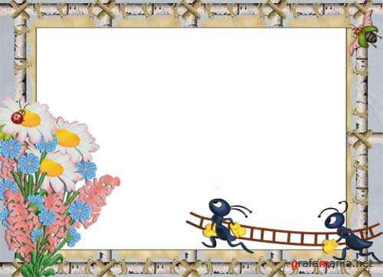
Трудятся пчёлка и божья коровка,
Весело трудятся
братья наши муравьи.
И мы собрались
потрудиться на славу,
Играя в «Поле чудес».

Slide 3
Игра первой тройки игроков
С
У
В
О
Р
О
В
1
2
3
4
5
6
7
Хилый в детстве мальчик Саша стал великим полководцем. Над его могилой надпись из трёх слов «Здесь лежит … .» О ком идёт речь?
1
+
+
+
+
+
приз
+
2
3
4
5
6
7
8
+
+
+
+
+
+
1
2
3
4
5
6
7
8
+
+
+
+
+
+
1
2
3
4
5
6
7
8
+
+
+
приз
+
+
+
1
2
3
4
5
6
7
8
+
+
+
+
приз
+
+
1
2
3
4
5
6
7
8

Slide 4
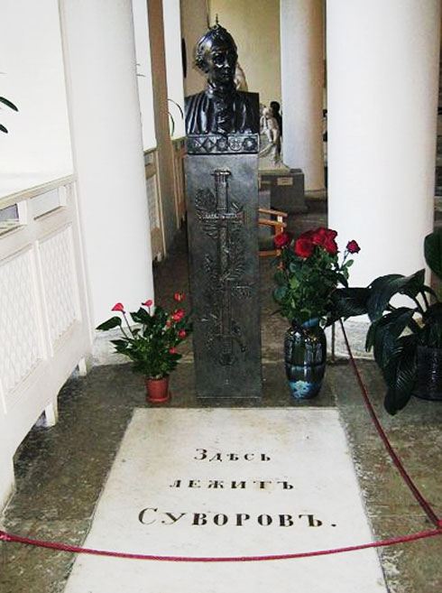
С годами сердце жаждет простоты,
Побольше дел,
поменьше разговоров.
Вот я стою у каменной плиты
С тремя словами:
«Здесь лежит Суворов».
Ни мрамора, ни бронзы
рядом нет.
Цветы и те глядят
чуть-чуть сурово.
Как много надо одержать побед,
Чтоб так звучали
три негромких слова!
Когда хватают славу на лету,
Когда о титулах заводят споры,
Я вспоминаю серую плиту
С тремя словами: «Здесь лежит Суворов».

Slide 5
Игра второй тройки игроков
З
Е
Р
К
А
Л
О
1
2
3
4
5
6
7
Суворов был очень скромным человеком, избегал самолюбования. Поэтому он терпеть не мог что?
1
+
+
+
+
+
+
+
2
3
4
5
6
7
8
+
+
+
+
+
+
+
1
2
3
4
5
6
7
8
+
приз
+
+
+
+
+
1
2
3
4
5
6
7
8
приз
+
+
+
+
+
+
1
2
3
4
5
6
7
8
+
+
+
+
приз
+
+
1
2
3
4
5
6
7
8

Slide 6
Игра третьей тройки игроков
Г
Л
А
З
О
М
Е
Р
1
2
3
4
5
6
7
8
В своей книге Александр Суворов изложил три воинских искусства:
натиск, быстрота и … . Что это?
1
+
+
+
+
+
+
+
2
3
4
5
6
7
8
+
приз
+
+
+
+
+
1
2
3
4
5
6
7
8
+
+
+
+
+
+
1
2
3
4
5
6
7
8
приз
+
+
+
+
+
+
1
2
3
4
5
6
7
8
+
+
+
+
приз
+
+
1
2
3
4
5
6
7
8

Slide 7
Финал
Г
Е
Н
Е
Р
А
Л
И
С
С
И
М
У
С
1
2
3
4
5
6
7
8
9
10
11
12
13
14
В мае 1800 г. оборвалась жизнь великого полководца Александра Васильевича Суворова. Перед смертью он узнал, что ему присвоено звание … . Что это за звание?
1
+
+
+
+
+
+
+
2
3
4
5
6
7
8
+
приз
+
+
+
+
+
1
2
3
4
5
6
7
8
+
+
+
+
+
+
1
2
3
4
5
6
7
8
приз
+
+
+
+
+
+
1
2
3
4
5
6
7
8
+
+
+
+
приз
+
+
1
2
3
4
5
6
7
8

Slide 8
Призовой фонд
1 Пятерка по математике
2 Притягиватель всего хорошего
3 Зарядное устройство
4 Сластена
5 Витаминный коктейль
6 Собиратель мыслей
7 Копилка для пятерок
8 Тренажер «Быстрота реакции»
9 Массажер для тела
10 Посудомоечная машина

Slide 9
Призовой фонд для супер игры
Хранитель очага
1
3
Хранительница
информации
2
Снегоуборочная
машина
Летательный
аппарат
4

Slide 10
Супер игра
Александр Васильевич Суворов
в своей книге понятным языком изложил «три воинских» искусства:
первое – глазомер, второе – быстрота, третье – натиск.
Как назвал свою книгу А. В. Суворов?
Н
А
У
К
А
1
2
3
4
5
П
О
Б
4
5
Е
Ж
Д
А
Т
1
6
7
8
Ь
2
3
9

Slide 11
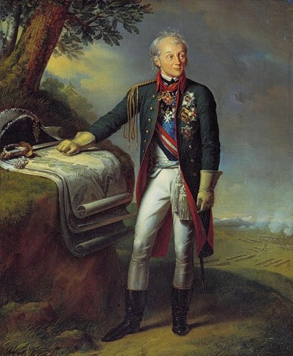
Суворов – величайший полководец мира. Он прошёл все ступени воинской службы – от солдата до генералиссимуса. Путём самообразования, он досконально изучил военное искусство, знал географию, математику, интересовался философией, говорил на 8 иностранных языках! Он хорошо знал жизнь солдат и офицеров, жил в солдатских казармах, ел солдатскую кашу, не доверяя никому, вникал во все подробности армейской жизни. Он любил русского солдата, сумел оценить драгоценные качества его души. Он учил их секретам военного искусства. Это была суворовская «Наука побеждать» - так назвал полководец свою книгу о военной науке. Суворовская «Наука побеждать» и сделала его солдат «чудо-богатырями», которые принесли славу полководцу и Отечеству.
В современной армии есть спецназ, специальные элитные войска, которые отличаются высоким боевым духом и отличной подготовкой. А у Суворова вся армия была такая!
Александр Васильевич Суворов
( 1730 -1800)

Slide 12
Дорогие наши мальчики!
Поздравляем вас с праздником. Желаем вам быть такими же смелыми, добрыми, отзывчивыми, умными, как Суворов.
Любите свою Отчизну
и делайте всё,
чтобы она процветала.

